Slide 1
Кейс "Модель склонности клиента к приобретению машиноместа". Постановщик задачи Компания «Самолет»

Slide 2
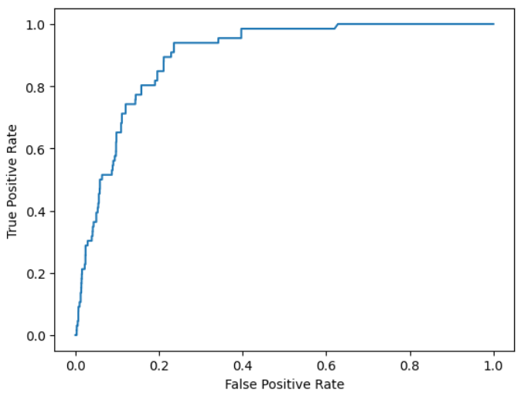
Цель
Сделать модель которая будет стараться высокоточно искать клиентов которые более склонны к приобретению машиноместа

Slide 3
Подход к решению бизнес задачи
Анализ данных и Технического Задания
Обработка выделенных данных
Обучение регрессивной/классификационной модели
Проверка модели метрикой ROC-AUC

Slide 4

Анализ данных
Range: 14456 entries
Columns: 2666 entries
types: float64(2316),int64(3), object(347)
Изучение структуры данных
Оценка качества данных
Проверка на наличие пропусков, дубликатов и выбросов
Анализ корректности данных
Анализ баланса классов
df.T.drop_duplicates().T

Slide 5

Анализ технического задания
Цели проекта:
Создание модели для поиска клиентов, наиболее склонных к приобретению машиноместа.
Требования от модели:
Тип задачи(Классификация)
Метрики качества (ROC-AUC)
Диапазон AUC: от 0.7 до 0.9

Slide 6
Обработка выделенных данных
Предобработка данных
Удаление данных с типом object
Удаление колонок, содержавших менее 20%
Разбиение Dataset на две части
Заполнение пропусков с помощью метода KNN
Объединяем две части Dataset с помощью метода concat
Восстановление порядка колонок
Merge колонок

Slide 7
Обучение модели Градиентный бустниг
1
Предобработка данных
2
Заполнение пропусков kNN
3
Нормализация данных
4
Разделение данных
5
Дополнительная проверка данных
6
Обучение модели
7
Построение ROC-кривой

Slide 8
Обучение LogisticRegression модели
Заполнение данных при помощи kNN
Обучение логистически-регрессионной модели
Построение метрики ROC-AUC

Slide 9
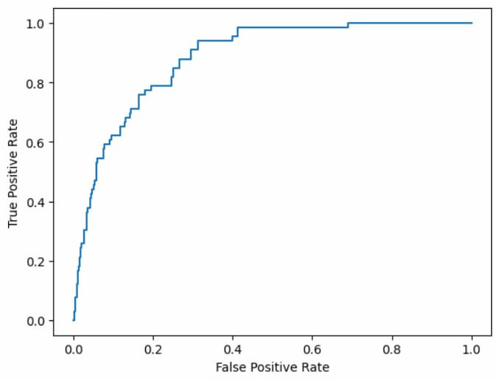
Проверка модели метрикой ROC-AUC
Предсказание вероятностей
Построение ROC кривой
AUC: 0.883

Slide 10
Подробно изложенный процесс моделирования
Подготовка данных
Создание и настройка модели
Обучение модели
Оценка модели
Сохранение модели

Slide 11
Подготовка данных

Slide 12
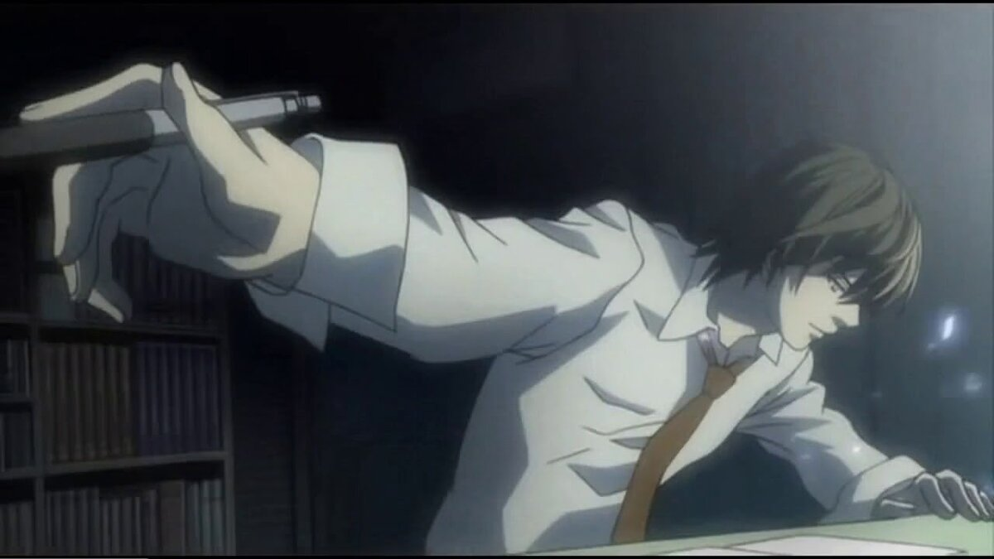
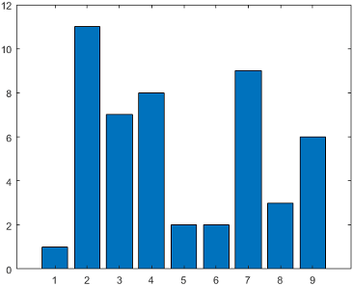

Slide 13
Создание и настройка модели

Slide 14



Slide 15
Обучение модели

Slide 16


Slide 17
Оценка модели

Slide 18


Slide 19
Сохранение модели

Slide 20



Slide 21
Полученные результаты
Мы получили обученную классификационную модель, которая выдаёт высокую точность при угадывании положительного ответа

Slide 22



Команда
Марин Виктор
Бухаров Егор
Кочкин Никита

